Slide 1
HIGIENA PRI PRIDELAVI IN PREDELAVI MLEKA
Marijana Blažić, PhD.
Sandra Zavadlav, PhD.

Slide 2
UVOD
Čistoča
Osebna higiena
Higiena prostorov
Telesno, duhovno, družbeno dobro počutje
Red
HYGIENE
Higiena vzrejenih domačih živali
Zdravje
Urejenost
Higiena okolja
Preventivna medicina
Prehranska higiena

Slide 3
NEVARNOSTI, KI SE LAHKO PRENAŠAJO S KONTAMINIRANIM MLEKOM
Nevarnost je vse, kar lahko škoduje potrošniku mlečnih izdelkov
FIZIČNE
PSYSICAL
MIKROBIOLOŠKE
KEMIČNE
RADIOAKTIVNE SNOVI

Slide 4
FIZIČNE NEVARNOSTI
kovinski deli
pesek
prst
Do teh okužb lahko pride zaradi mikrobioloških tveganj
Drugi razlogi tovrstnih okužb so:
slabo izobraženo osebje,
slabo vzdrževanje opreme in
slabo upravljanje procesov.
živalska stelja
prod
les
steklo, plastika in gumijasti izdelki
lasje
nakit

Slide 5
KEMIČNE NEAVRNOSTI
ANTIBIOTIKI
Njihova prisotnost v mleku je najpogosteje posledica zdravljenja mastitisa.
Negativno vplivajo na zdravje ljudi in lahko preprečijo proizvodnjo fermentiranih mlečnih izdelkov.
ZDRAVILA PROTI ZAJEDALCEM
Uporabljajo se za odpravo notranjih zajedalcev.
V živalskem telesu se razgradijo in tvorijo strupene metabolite.
veterinarska zdravila
pesticidi
insekticidi
mikotoksin
karenca!
čistilna in razkzževalna sredstva

Slide 6
KEMIČNE NEVARNOSTI
PESTICIDI
V mleko lahko pridejo s krmo in vodo
DEZINSEKCIJSKA IN DERATIZACIJSKA SREDSTVA
So zelo nevarna, zato jih lahko uporabljajo le izobraženi ljudje in regirstrirane ustanove.
ČISTILNA IN DEZINFEKCIJSKA SREDSTVA
V mleko pridejo zaradi nepopolnega izpiranja ter nepravilne izbire in uporabe opreme 🡪 korozija (težke kovine lahko pridejo v mleko)
veterinarska zdravila
pesticidi
insekticidi
mikotoksini
čistilna in razkuževalna sredstva

Slide 7
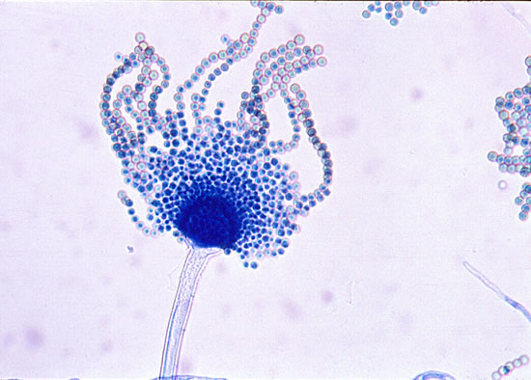
KEMIČNE NEVARNOSTI
MIKOTOKSINI
nekatere vrste plesni proizvajajo strupene metabolite, ki so nevarni za zdravje ljudi
najbolj znana plesen je Aspergillus flavus, toksin pa se imenuje aflatoksin
aflatoksin lahko najdemo v kontaminirani krmni mešanici
veterinarska zdravila
pesticidi
insekticidi
mikotoksini
čistilna in dezinfekcijska sredstva

Slide 8
MIKROBIOLOŠKE NEVARNOSTI
Mikrobiološka nevarnost se pojavi, ko mleko kontaminirajo z mikroorganizmi, ki jih najdemo v zraku, hrani, vodi, zemlji, živalih in človeškem telesu.
Mleko je ideano okolje za rast različnih vrst mikroorganizmov, saj vsebuje 87,5 % vode in veliko hranilnih snovi.
Poleg tega lahko bakterije, če procesnih cevi ne čistijo redno, ustvarijo kapsule na sluznici, ki jih ščitijo in jim omogočajo vstop v mleko.
Roda Bacillus in Clostridium lahko v težkih pogojih ustvarjata zelo odporne spore, ki jih ohranjajo in ščitijo, dokler se ne ustvarijo pogoji za aktivne žive celice.

Slide 9
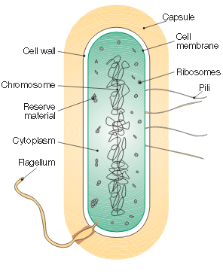
BAKTERIJE
Bakterije so enocelični mikroorganizmi, ki se razmnožujejo z binarnim cepljenjem oz. delitvijo na dva dela.
Tako kot druga živa bitja tudi bakterije potrebujejo vodo in hranila za svojo rast.
Njihov osnovni vir hrane so organske spojine, kot so beljakovine, maščobe in ogljikovi hidrati.
Potrebujejo tudi sledi elementov in vitamine, ki morajo biti topni v vodi in imeti majhno molekulsko maso, da lahko preidejo skozi citoplazemsko membrano v bakterijsko celico.
Morfološki videz bakterijskih celic

Slide 10
MIKROORGANIZMI SO ODVISNI OD:
Aktivnosti vode (a_{w})
Temperature
Kisika
Svetlobe
Kislosti (pH vrednosti)

Slide 11
BIOKEMIČNO DELOVANJE
Najpomembnejši biokemični in encimski sistemi bakterij v mleku in mlečnih izdelkih so odgovorni za:
razgradnjo ogljikovih hidratov
razgradnjo beljakovin
razgradnjo maščob
razgradnjo lecitina
proizvodnjo barvil
nastanek sluzi (vlaken)
nastanek vonja
zmanjšanje kisika
različne bolezni

Slide 12
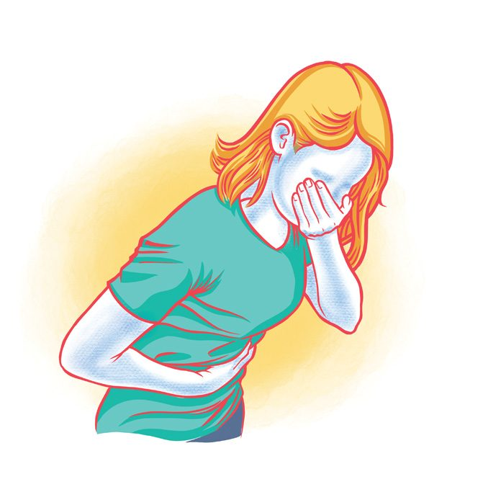
PATOGENI MIKROORGANIZMI V SUROVEM MLEKU
ZASTRUPITEV
OKUŽBA
Bacillus cereus
Patogeni mikroorganizmi proizvajajo strupe (toksine) v hrani pred zaužitjem živil
Vstop, poselitev, aktivna rast in razmnoževanje patogenih mikroorganizmov v človeškem telesu
Mycobacterium bovis
Mycobacterium tuberculosis
Clostridium perfringens
Escherichia coli (določeni sevi)
Listerria monocitogenes
Staphyloccus aureus (določeni sevi)
Salmonella
Campylobacter
Pogosto je za okužbo potrebno veliko število patogenov
Corynebacterium diphteriae
Včasih je za okužbo dovolj že samo ena bakterija

Slide 13
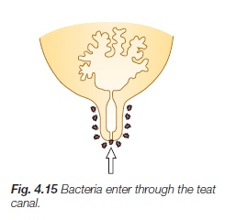
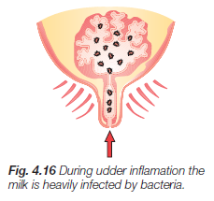
BAKTERIJE V MLEKU – kravje mleko
Mleko je sterilno , ko se izloči iz vimena
Preden se izloči iz vimena, je mleko kontaminirano z bakterijami, ki od zunaj prodrejo v seski kanal 🡪 v normalnih okoliščinah jih je malo (nekaj sto na ml) in so neškodljive
Mleko je lahko kontaminirano z velikim številom bakterij, vključno s patogeni, in tako postane neprimerno za uporabo.
MASTITIS
Do tega pride, ko je koncentracija bakterij v kanalu zelo visoka. Veliko število bakterij izstopi na začetku molže s prvimi curki, zato se prvi curki iz vsakega seska zberejo v ločeno posodo s črno podlago.

Slide 14
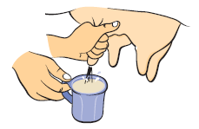
BAKTERIJE V MLEKU – kravje mleko
Če krava zboli za mastitisom se v mleku na črni podlagi takoj opazijo bele snežinke in grudice, kar je znak vnetja vimena.
Danes poznamo nove metode, teste in pripomočke za zaznavanje mastitisa. Merimo električno prevodnost oz. mlečno odpornost 🡪 določamo število somatskih celic v mleku, s katerimi lahko ugotovimo zdravstveno stanje vimena
Epitelne celice vimena in krvne celice 🡪 granulociti, limfociti in levkociti
SOMATSKE CELICE
Povečano število somatskih celic kaže na vnetje vimena (mastitis).
Zdravo kravje mleko ponavadi vsebuje manj kot 200 000 ali manj kot 100 000 somatskih celic/ml.
Surovo mleko za termično obdelavo ima lahko največ 400 000 somatskih celic/ml.
Somatske celice lahko odstranimo s filtriranjem mleka. Filtriranje je zelo pomembno, saj tako odstranimo tudi bakterije, ki se kopičijo na epitelnih celicah.

Slide 15
BAKTERIJE V MLEKU – Kontaminacija na kmetiji
Najpogosteje gre za molzni stroj ali njegove sestavne dele
sestava vakuumske črpalke
vedro
mlečni filter /cedilo
transportna vedra
hladilnik
mešalnik
Ročna molža;
molznik
krava
stelja
Zrak v hlevu
Vse je odvisno od izobrazbe in znanja molzca o higienskih načelih in načinu ravnanja s kravo.
Oprema za molžo mora biti čista, razkužena in ustrezno vzdrževana!

Slide 16
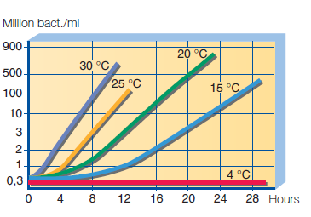
BAKTERIJE V MLEKU– bakterije v surovem mleku
Dobra higienska praksa na kmetiji
Mleko vsebuje nekaj tisoč bakterij na ml
Slaba higienska praksa na kmetiji
Število bakterij se meri v milijonih
Največje dovoljeno število živih bakterijskih celic v surovem mleku je 100.000 CFU/ml.
V optimalnih pogojih je mogoče doseči 20 000 CFU/ml.
Temperatura mleka ob izstopu iz vimena je približno 37 °C 🡪 hitro hlajenje mleka na 4 in 2°C močno pripomore h kakovosti mleka na kmetiji 🡪 obdelava mleka znatno upočasni rast bakterij in ohrani kakovost mleka.

Slide 17
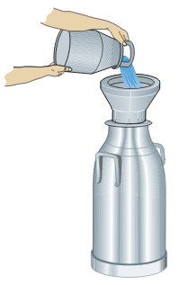
Najpomembnejši dejavniki kakovosti proizvedenega mleka
Proizvodnja mleka se začne s hranjenjem krav molznic in konča s čiščenjem in razkuževanjem opreme za molžo in hlajenje.
Zaradi tega mora proizvajalec mleka obvladati:
proizvodnjo krme
krmljenje
molžo
stiskanje
hlajenje mleka
čiščenje in dezinfekcija opreme za molžo in hlajenje

Slide 18
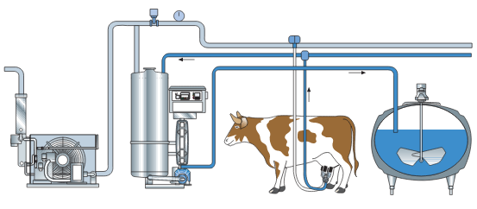
Najpomembnejši dejavniki kakovosti proizvedenega mleka
Priprava krave na molžo vključuje čiščenje in masažo vimena
Pretok mleka v sistemu hitrega hlajenja od krave do hladilne posode

Slide 19
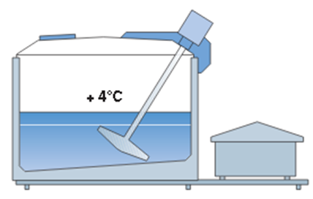
Najpomembnejši dejavniki kakovosti proizvedenega mleka
Poznati je treba možne vzroke za onesnaženje mleka in poskusiti zmanjšati njihove učinke, kar lahko dosežemo z:
precejanjem mleka in hitrim hlajenjem
pravilno molžo
čiščenjem in razkuževanjem seskov pred molžo ter njihovim razkuževanjem takoj po molži
odstranjevanjem prvih curkov mleka
nadzorom zdravstvenega stanja krav molznic, zlasti vimen
Hladilni rezervoar z mešalnikom in hladilno enoto

Slide 20
Najpomembnejši dejavniki kakovosti proizvedenega mleka
osebno higieno
Umazana oprema za molžo je potencialno najmočnejši in najnevarnejši vir onesnaženja mleka z mikroorganizmi.
Čista oprema je torej najpomembnejši pogoj za preprečevanje mikrobne kontaminacije.
Poleg tega moramo poskrbeti za:
higieno v hlevu
čistočo opreme
Kako in v kolikšni meri pridejo mikroorganizmi v mleko?

Slide 21
Izvor mikroorganizmov v mleku
Izvor | Št mo v zbranem mleku v ml?
zrak v hlevu | Do 15000
roke | Do nekaj tisoč
površina seskov | do 20000
kanal seska | do 1000
bolezen (vključno s patogeni) | Do 20000
oprema za molžo | Od nekaj tisoč do nekaj milijonov
Iz predstavljenih podatkov v tabeli je mogoče sklepati, da so vsi ostali napori zaman, če ne čistimo in ne razkužujemo molzne opreme.

Slide 22
Mikrobi se vežejo na plasti nečistoč in se pod ugodnimi pogoji hitro razmnožujejo
Za uspešno čiščenje mlekarne je treba upoštevati več pomembnih dejavnikov
Dobra zasnova in uporaba materialov, ki se dobro in enostavno očistijo
Voda mora biti v procesu čiščenja mehka, ker mineralne soli z mlečnimi sestavinami tvorijo mlečne usedline
Voda mora biti bakteriološko varna
Čistilna raztopina mora imeti optimalno temperaturo
(ne sme imeti manj kot 33 °C, saj se pri tej temperaturi mlečna maščoba stopi)
V ceveh mora čistilna raztopina teči burno, da dosežemo učinek mehanskega pranja
Posebej pomembna je sestava čistilne raztopine

Slide 23
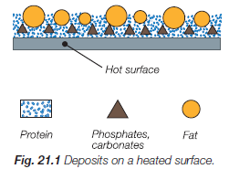
ČIŠČENJE MLEKARSKE OPREME
NEČISTOČE
Nečistoče na površinah mlečne opreme - mlečne sestavine se zatikajo in usedajo v plasteh, med in v teh plasteh bakterije uporabljajo nečistoče kot svoje skrivališče.
MRZLE POVRŠINE
Tanka plast mleka ostane v cevovodih, črpalkah, rezervoarjih, ventilih itd.
Ko je sistem izpraznjen, je treba pranje začeti čim prej, sicer se bo sloj mleka na površinah izsušil in ga bo težje odstraniti.
SEGRETE POVRŠINE
Če mleko segrejemo na temperaturo nad 60 °C, se začnejo tvoriti mlečne usedline.
Mlečni depozit je sestavljen iz kalcijevih in magnezijevih fosfatov, karbonatov, beljakovin in maščob.

Slide 24
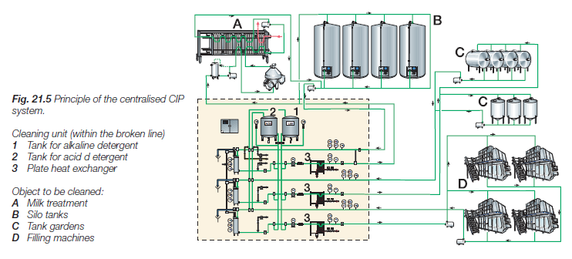
ČIŠČENJE NA MESTU
CIP
CIP sistemi so sestavni del manjših, srednjih in velikih proizvodnih sistemov
Voda za izpiranje, raztopine detergentov in vroča voda za dezinfekcijo krožijo skozi rezervoarje, cevi in ​​procesne linije brez razstavljanja opreme, v zaprtih pralnih krogih
višja kakovost čiščenja, večja varnost, nadzor stroškov

Slide 25
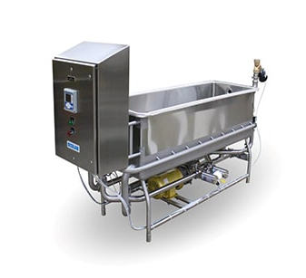
ZUNANJE ČIŠČENJE OPREME
COP
zunanje čiščenje opreme in proizvodnega kompleksa ter čiščenje opreme od znotraj, ko proizvodno linijo razstavimo
Čiščenje je lahko:
ročno
s pomočjo visokotlačnih naprav
s čistilno peno

Slide 26
POSTOPEK ČIŠČENJA
VRAČANJE OSTANKOV
tako, da jih strgate, izsušite in odstranite z vodo ali s stisnjenim zrakom
zmanjša izgubo izdelka, olajša čiščenje in zmanjša obremenitev odpadnih vod
PREDPRANJE z vodo
odstranite ostanke nečistoč
temeljito predpranje lahko odstrani 90% mehkih (nezgorelih) ostankov, oz. 99 % vseh ostankov
Ogrevane površine nečistoče na ogretih površinah običajno speremo z alkalnimi in nato s kislimi detergenti
PRANJE Z DETERGENTI
pred začetkom pranja je treba količino detergenta v raztopini prilagoditi na pravilno koncentracijo
Cikel čiščenja v mlekarni poteka tako
Hladne površine običajno speremo z lugom in le občasno s kislim sredstvom
SPIRANJE s čisto vodo
tako dolgo, da odstranite vse sledi detergenta, ki bi lahko onesnažili mleko
Uporabimo mehko vodo
Termična dezinfekcija
vrela voda, vroča voda, para
RAZKUŽEVANJE
lahko se izvaja zjutraj, tik pred začetkom predelave mleka
Kemična dezinfekcija
jodofori, vodikov peroksid,
peroksiocetna kislina

Slide 27
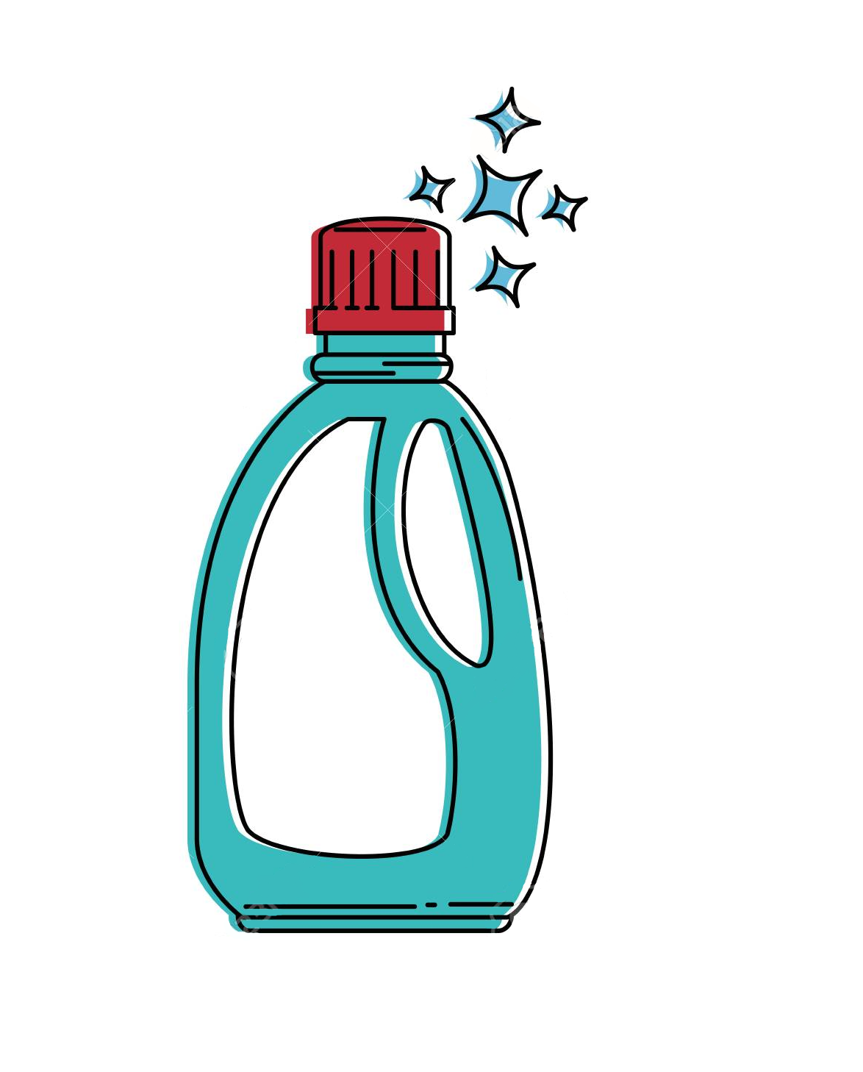
PRANJE Z DETERGENTOM
Da bi zagotovili zadovoljive rezultate z določeno raztopino detergenta, je treba skrbno nadzorovati pomembne spremenljivke:
koncentracijo raztopine detergenta
temperaturo raztopine detergenta
mehanski učinek na obdelano površino (pretok)
trajanje pranja (čas).

Slide 28
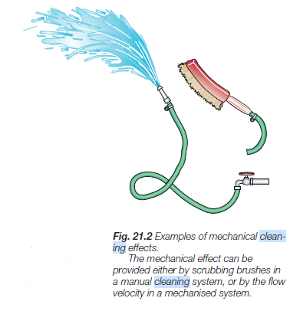
UČINEK MEHANIZIRANEGA PRANJA
Ročno čiščenje
S ščetkanjem strgamo nečistoče s površine
Mehanizirano pranje
Mehanični učinek dosežemo s hitrostjo pretoka raztopine
Pranje cevovodov, rezervoarjev in druge procesne opreme
Tlačne črpalke za detergente so dimenzionirane za večje zmogljivosti, saj morajo v ceveh ohraniti hitrost 1,5-3 m/s
Takšen pretočni mehanizem učinkovito postrga nečistoče s površin opreme

Slide 29
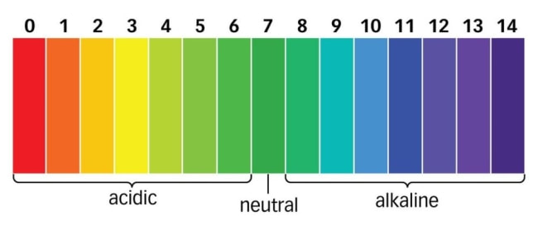
ČISTILNA SREDSTVA
Alkalna sredstva vsebujejo baze, sekvestrante in kompleksone, tenzide, sredstva proti penjenju, oksidativne ojačevalce in topljence
Kisla sredstva vsebujejo kisline, zaviralce korozije, tenzide (površinsko aktivne snovi) in sredstva proti penjenju.
Čista voda
VODA
Trdota vode je količina soli (kalcijevih/magnezijevih sulfatov/karbonatov in hidrogenkarbonata), ki so raztopljene v vodi.
Raztopljene soli se v proizvodnem sistemu odlagajo kot vodni kamen.
Zato je treba za čiščenje uporabiti delno zmehčano vodo.
BAZE
Natrijev hidroksid je najbolj razširjena baza (NaOH).
Zaradi visoke pH vrednosti reagira z različnimi komponentami znotraj nečistoč, tako da jih druge spojine zlahka emulgirajo.
KISLINE
Običajno se uporablja dušikova (HNO3) in fosforjeva kislina (H3PO4).

Slide 30
RAZKUŽILA
Za uporabo v mlečni industriji morajo izpolnjevati celo vrsto zahtev:
širok nabor dejanj,
hitro delovanje pri nizkih temperaturah,
nizka toksičnost,
dobro izpiranje,
morajo biti okolju prijazna,
snov ne sme biti jedka,
ostanki sredstva ne smejo škodovati izdelku,
morajo imeti možnost samodejnega nadzora koncentracije in
dobro stabilnost koncentratov in delovnih raztopin.

Slide 31
RAZKUŽILA
Visoka možnost oksidacije
mora biti stabiliziran, zelo čist in visokokakovosten
površinsko aktivne snovi (tenzidi)
treba jo je sprati s proizvodnih sistemov
stabilizirana formulacija: 15% PAA z vodikovim peroksidom, vodo in ocetno kislino
se razgradi na vodo in aktivni kisik (okolju prijazno)
So spojine, ki reagirajo z amino skupinami aminokislin
z znižanjem površinske napetosti vode vplivajo na prepustnost mo membrane
Peroksiocetna kislina (PAA)
Vodikov peroksid
Aldehidi
Kvartarne amoniakove spojine
razpade na aktivni kisik, vodo in ocetno kislino
reagira z beljakovinami v steni celične membrane
oksidira biološko aktivne celične sisteme in povzroči odmiranje celic
povzročajo poškodbe celične stene in smrt celice (nepovratne spremembe)
s tem se prekinejo funkcije celične membrane in celice odmrejo
vstopi v celico kot šibka kislina in uniči encimske sisteme in nukleinske kisline
se uporablja pri temperaturah nad 50 °C
Najpogosteje se uporabljajo v mlekarstvu
imajo šibkejši učinek na gramnegativne bakterije

Slide 32
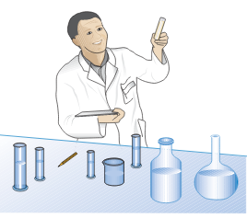
Vzorčenje in nadzor čistoče
Glavni namen higiene v obratu je zagotoviti, da oprema ne kontaminira izdelka.
V primeru kontaminacije mora nadzor določiti, katera vrsta kontaminacije
bakteriološka kontaminacija
kemična kontaminacija ali
kontaminacija z umazanijo
se je zgodila

Slide 33
Kontrolne in vzorčne metode za ugotavljanje učinkovitosti čiščenja in razkuževanja v mlečnih obratih vključujejo:
vizualni nadzor
vzorčenje surovin in izdelkov
vzorčenje s površin mlečne opreme in proizvodnega kompleksa
vzorčenje vode
vzorčenje zraka

Slide 34
Osnovne smernice za nadzor čiščenja
mikrobiološki testi
Neposredne metode so ribanje in izpiranje
S kontaktno metodo se hranilna baza v trdi obliki pritisne na površino.
Odkrivanje ATP in AMP kot indikatorjev za prisotnost mikroorganizmov.
vizualni pregledi
vonji (kemikalije)
fizikalne analize
ustrezna obdelava in interpretacija podatkov

Slide 35
Osnovne smernice za nadzor čiščenja
Kontrola surovin in končnega izdelka
to odraža higiensko stanje proizvodnega procesa v obratu
Proizvajalci mleka hranijo surovo mleko v ustrezno in hitro ohlajenih posodah ali v večji izolirani posodi
Prenosni rezervoar zbira mleko na polju
Mleko se prevaža do sprejemne rampe in črpa v posodo preko filtrov, merilnikov količine mleka in ploščnih hladilnikov za hlajenje

Slide 36
Osnovne smernice za nadzor čiščenja
Kritične točke za morebitno kontaminacijo mleka
cisterne
ventili in spojnice
Pred prihodom v mlekarno
črpalke mleka
gibljiva cev
filter za mleko
merilnik količine
Po prihodu v mlekarno
hladilnik plošč,
cisterna za surovo mleko
Surovo mleko iz posode za mleko gre v oddelek za pasterizacijo mleka 🡪 začetek predelave mleka

Slide 37
HVALA!
VELEUČILIŠTE U KARLOVCU
KARLOVAC UNIVERSITY OF APPLIED SCIENCES
Trg J. J. Strossmayera 9
HR • 47000 Karlovac • Croatia tel. +385 (0)47 843-500 fax. +385 (0)47 843-503 e-mail: mblazic@vuka.hr
szavadlav@vuka.hr
The content of this presentation is the sole responsibility of the Karlovac University of Applied Sciences

